Slide 1


Colegio “La Purísima”
Callosa de Segura
Carmelitas Misioneras Teresianas

Slide 2

El día 7 de noviembre celebramos la fiesta del nuestro Fundador, el Beato Francisco Palau. Como cada año, para toda la comunidad educativa de nuestro colegio y para las Hermanas Carmelitas misioneras Teresianas es una fiesta GRANDE.
A lo largo de esta semana, en la oración vamos a conocerle un poco mas.
LE CONOCES…?
ESTA ES SU FIGURA
NOMBRE DE PILA: Francisco Palau y Quer
NACIÓ: El 29 de Diciembre de 1811 en Aytona (Lérida)
NOMBRE DE “GUERRA”: Profeta
EDAD: Pervive en la historia
DOMICILIO: No tiene ni le preocupa demasiado (en los grandes peñascos y en el corazón de la tierra siempre encuentra un lugar)

Slide 3
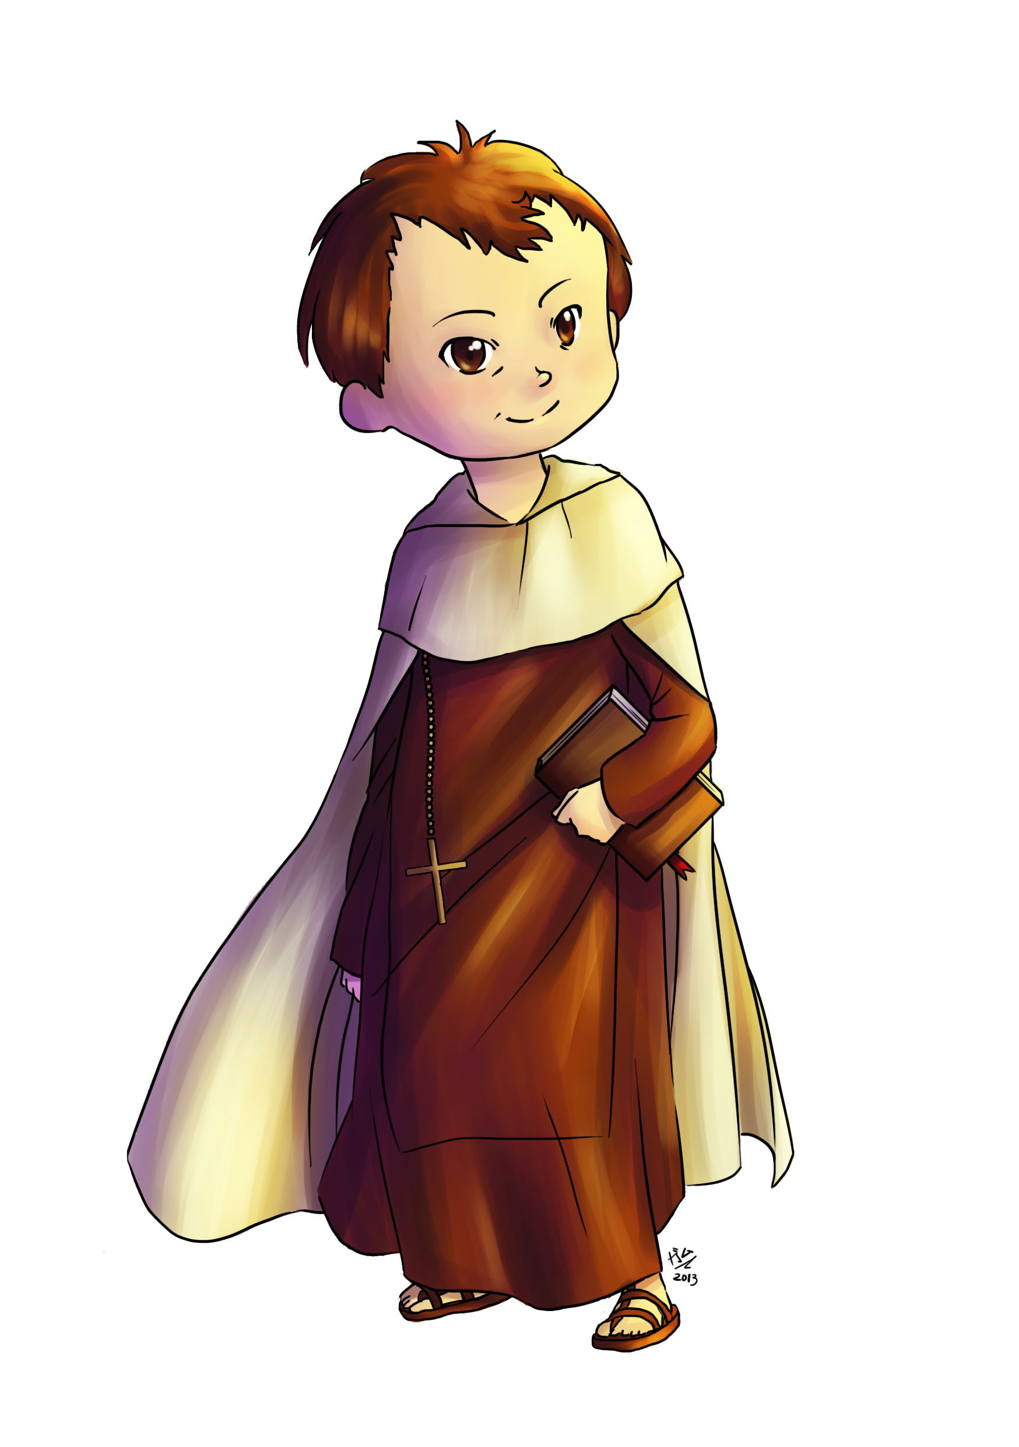
PROFESIÓN: Buscador incansable – Fundador
ESTUDIOS: Filosofía y Teología. También máster en humanidad en la universidad de la vida
SU PALABRA PREFERIDA: Iglesia
SU NORTE Y OBSESIÓN: La Iglesia
SU MÁXIMA PREOCUPACIÓN: Dar a conocer la belleza de la Iglesia
SU MAYOR TEMOR: La propia infidelidad
UNA ALERGIA: El conformismo
UNA DEBILIDAD: Defender siempre la verdad
UNA RAZÓN PARA VIVIR: El amor
UNA RAZÓN PARA MORIR: El amor a la Iglesia
UN “HOBBY”: No le queda tiempo… pero disfruta con todo
OBSERVACIONES: Dicen que tiene un algo especial, un gran poder seductor
Continuará …

Slide 4
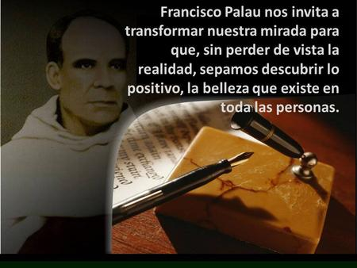
El amor de Dios prendió con tal fuerza en el interior de Francisco que lo impulsó a vivir para la Iglesia y por la Iglesia.

